Slide 2
স্বাগতম

Slide 3
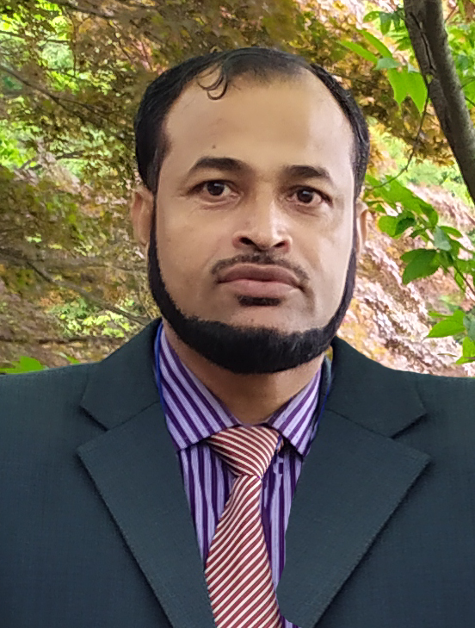
এইচ. এম. মতিউর রহমান
সহকারি শিক্ষক
পটুয়াখালী সরকারি বালিকা উচ্চ বিদ্যালয়, পটুয়াখালী।
মোবাইল-০১৭১৬-২২৪৪২৫
Email-matiur.ptk@gmail.com

Slide 4
পাঠ পরিচিতি
বিষয়ঃ ব্যবসায় উদ্যোগ
শ্রেণিঃ নবম
অধ্যায়ঃ ষষ্ঠ
পাঠঃ ৪, আত্মবিশ্লেষণ পদ্ধতির
ধারণা ও প্রক্রিয়া
পিড়িয়ডঃ ৫ম
সময়ঃ ৫০ মিনিট
তারিখঃ ০২/০৬/২০২০ ইং

Slide 5
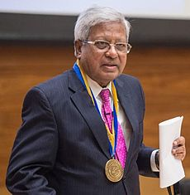
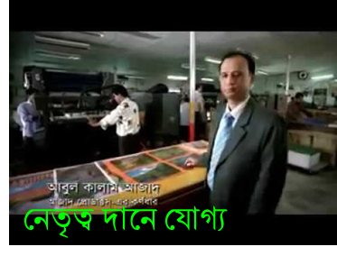
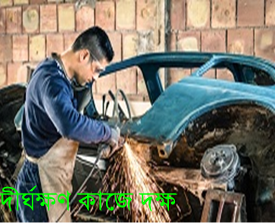
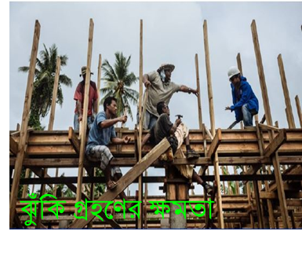
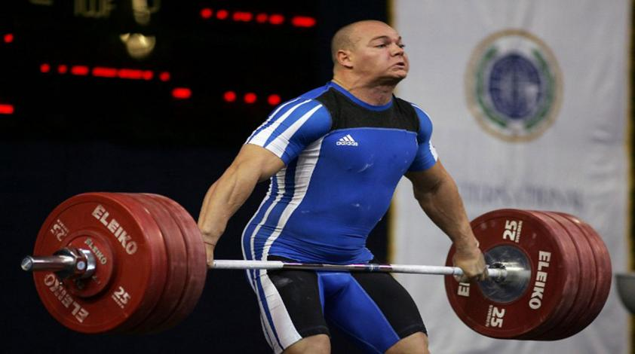
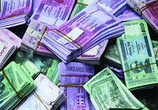
নিচের চিত্রগুলো লক্ষ্য করি-
পরিকল্পনা প্রণয়নে সক্ষম
শারীরিক সুস্থতা
পর্যাপ্ত অর্থের যোগান
জীবন ও অভিজ্ঞতা ভিত্তিক প্রশ্ন-
একজন উদ্যোক্তাকে আদর্শ ব্যবসায়ী গঠনে নিজস্ব কী কী থাকা প্রয়োজন ?
নিজেই নিজের সবলতা ও দূর্বলতা যাচাই করাকে কী বলা যায় ?

Slide 6
আত্ম-বিশ্লেষণ

Slide 7
আজকের পাঠ শেষে শিক্ষার্থীরা---
১. আত্ম-বিশ্লেষণ কী তা বলতে পারবে;
২. আত্ম-বিশ্লেষণ পদ্ধতিটি ধারাবাহিকভাবে ব্যাখ্যা করতে পারবে;
৩. আত্ম-বিশ্লেষণ এর প্রয়োজনীয়তা বর্ণনা করতে পারবে।

Slide 8
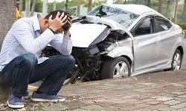
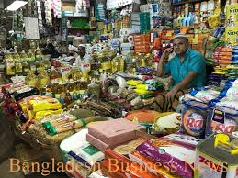
নিচের চিত্রগুলো লক্ষ্য করি-

Slide 9
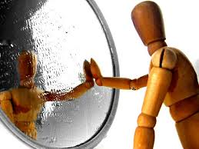
একক কাজ
আত্ম-বিশ্লেষণ পদ্ধতি কী ?
সমাধান
যে পদ্ধতিতে একজন উদ্যোক্তা নিজের সক্ষমতাকে যাচাই করেন, তাকে আত্ম-বিশ্লেষণ পদ্ধতি বলে ।

Slide 10
কর্মপত্রের মাধ্যমে আত্ম-বিশ্লেষণ পদ্ধতির প্রক্রিয়াকরণ
নং | প্রশ্ন | হ্যাঁ (১) | না (০)
১. | তুমি কি ব্যবসায় পরিকল্পনা প্রণয়ঙ্করতে পার ?
২. | তুমি কি যেকোন সিদ্ধান্ত সহজে নিতে পার ?
৩. | তুমি কি দায়িত্ব নিতে আগ্রহী ?
৪. | তোমাকে অন্যরা বিশ্বাস ও সম্মান করে কি ?
৫. | তোমার কি পরিপূর্ণ শারীরিক সুস্থ্যতা আছে ?
৬. | তুমি কি দীর্ঘক্ষণ কাজ করতে পারদর্শী ?
৭. | তুমি কি সকলের সাথে কাজ করতে স্বাচ্ছন্দ্য কর ?
৮. | তুমি কি তোমার লক্ষ্য পূরণে অন্যদেরকে প্রভাবিত করতে পার ?
৯. | তোমার চিন্তা-চেতনা কি অন্যরা বুঝতে পারে ?
১০. | তুমি যে ব্যবসা করতে চাও তার ব্যাপক ধারণা তোমার আছে কী ?
১১. | ব্যবসায়ের হিসাব সংক্রান্ত ধারণা তোমার আছে কি ?
১২. | বিপণনে তোমার কি অভিজ্ঞতা আছে ?
১৩. | ব্যবসায়ে পর্যাপ্ত অর্থের যোগান তোমার আছে কি ?
১৪. | ব্যবসায়ের শুরুতে কি পরিমান মালামাল প্রয়োজন তার ধারণা আছে ?
১৫. | তুমি কি সবকিছুর উর্ধ্বে থেকে ব্যবসা করতে চাও ?

Slide 11
আত্ম-বিশ্লেষণ পদ্ধতির প্রক্রিয়ার মান যাচাই
উপরের প্রশ্নগুলোর উত্তরের জন্য হ্যাঁ বোধক উত্তরে নম্বর- ১
না বোধক উত্তরে নম্বর- ০
তোমার মোট প্রাপ্ত নম্বর যদি হয়----
১২ বা তার বেশি তাহলে -- উদ্যোক্তা হওয়ার জন্য যথেষ্ট সম্ভাবনা আছে ।
৭ --- ১১ তাহলে -- তোমার সম্ভাবনা এখনো পরিপূর্ণ নয় কিন্তু চেষ্টা
করলে তুমি পারবে ।
৭ এর নিচে, তাহলে -- উদ্যোক্তা হওয়ার ব্যাপারে তোমার ইচ্ছাশক্তি
তেমন তীব্র নয়।

Slide 12
জোড়ায় কাজ
একজন নতুন উদ্যোক্তা হওয়ার জন্য আত্ম-বিশ্লেষণের প্রয়োজনীয়তাগুলো চিহ্নিত কর।
সমাধান
কোনো ব্যবসা গঠনে সক্ষমতা যাচাই করার জন্য আত্ম-বিশ্লেষণ প্রয়োজন ।
নিজের প্রতি আস্থা রেখে সিদ্ধান্ত নেওয়া সহজ হয়।
প্রতিকূল পরিবেশে সিদ্ধান্তে অবিচল থাকা যায়।
প্রতকূলতা মোকাবিলা করার প্রেরণা যোগায়।
কোনো কাজ শুরু করে পিছনে ফিরে আসতে হয় না।
সর্বোপরি আত্ম-বিশ্লেষণের মাধ্যমে নিজের প্রকৃত অবস্থা জানা যায় ।

Slide 13
মূল্যায়ন
১। আত্ম-বিশ্লেষণের মাধ্যমে কোনটি জানা যায় ?
ক. সম্পত্তির পরিমান
খ. দায়ের পরিমান
গ. মুনাফার পরিমান
ঘ. উদ্যোক্তার গুণাবলি
২। সাধারণত আত্ম-বিশ্লেষণে কয়টি প্রশ্ন করা হয় ?
ক. ১৩ টি
খ. ১২ টি
গ. ১৫ টি
ঘ. ১০ টি
৩। কোনো ব্যক্তির নিজের ব্যবসায় করার সক্ষমতা যাচাই করার কাজকে কী বলে ?
ক. আত্ম-বিশ্লেষণ
খ. ব্যবস্থাপনা
গ. যোগ্যতা
ঘ. উদ্দীপনা

Slide 14
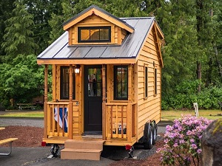
বাড়ির কাজ
জনাব আমিনুল নিজের ব্যবসায় সক্ষমতা যাচাইয়ের মাধ্যমে আকর্ষণীয় বাজার ও ব্যবসায়ের ভবিষ্যৎ সম্ভাবনার কথা মাথায় রেখে একটি ব্যবসায় গড়ে তোলেন। তার চিন্তা-ভাবনা ব্যবসায় পরিচালনা সহজ করেছে এবং ব্যবসায়ে দিন দিন উন্নতি লাভ করছেন।
প্রশ্নঃ জনাব আমিনুলের নিজের ব্যবসায়ের সক্ষমতা যাচাইয়ের প্রক্রিয়াটি ব্যাখ্যা কর।

Slide 15
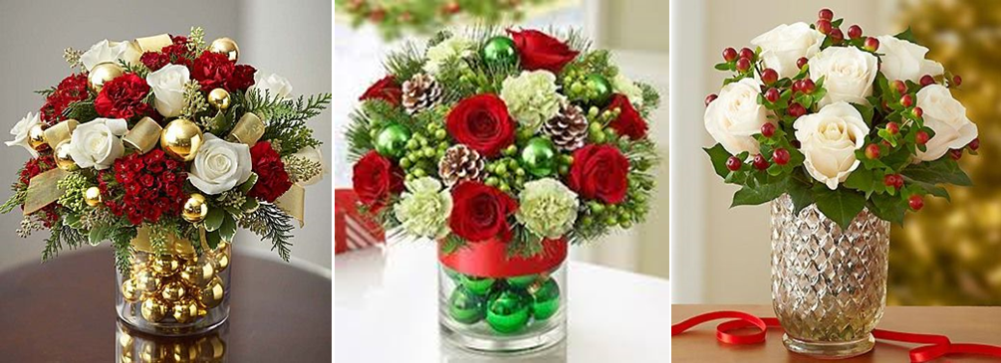
সকলকে আন্তরিক ধন্যবাদ

